Slide 1
Муниципальное бюджетное дошкольное
образовательное учреждение:
детский сад «Рыбка»
города Асино Томской области
Воспитатель:
Тазарачева Галина Анатольевна,
педагог первой квалификационной категории
Август, 2020г.

Slide 2
Развивающие пособия
В.В. Воскобовича
как универсальная игровая среда
для решения педагогом любых образовательных задач

Slide 3
Возможности
игровых материалов В.В.Воскобовича:
Развитие у ребенка познавательного интереса и исследовательской деятельности
Развитие наблюдательности, воображения, памяти, внимания, мышления и творчества
Гармоничное развитие у детей эмоционально-образного и логического начал
Формирование базисных представлений об окружающем мире, математических понятиях, звукобуквенных явлениях
Развитие мелкой моторики
Notes:
Особую роль в своей работе я отвожу развивающим играм В.В. Воскобовича. У них широкий возрастной диапазон. Игра начинается с простого манипулирования, а затем усложняется за счет большого количества разнообразных игровых заданий и упражнений.
Занимаясь только с одним игровым пособием, ребенок имеет возможность проявлять свое творчество, всесторонне развиваться и осваивать большое количество образовательных задач (знакомиться с цифрами или буквами, цветом или формой, счетом и т.д.).

Slide 4
Игры Воскобовича,
которые я использую в работе:
Notes:
В своей работе я использую такие игры Воскобовича: кораблик Брызг-Брызг, игровой двухцветный квадрат, прозрачный квадрат, волшебная восьмёрка, математические корзинки, логоформочки, геоконт и игровизор. Каждая игра имеет свои отличительные конструктивные элементы, решает определенные образовательные задачи.

Slide 5
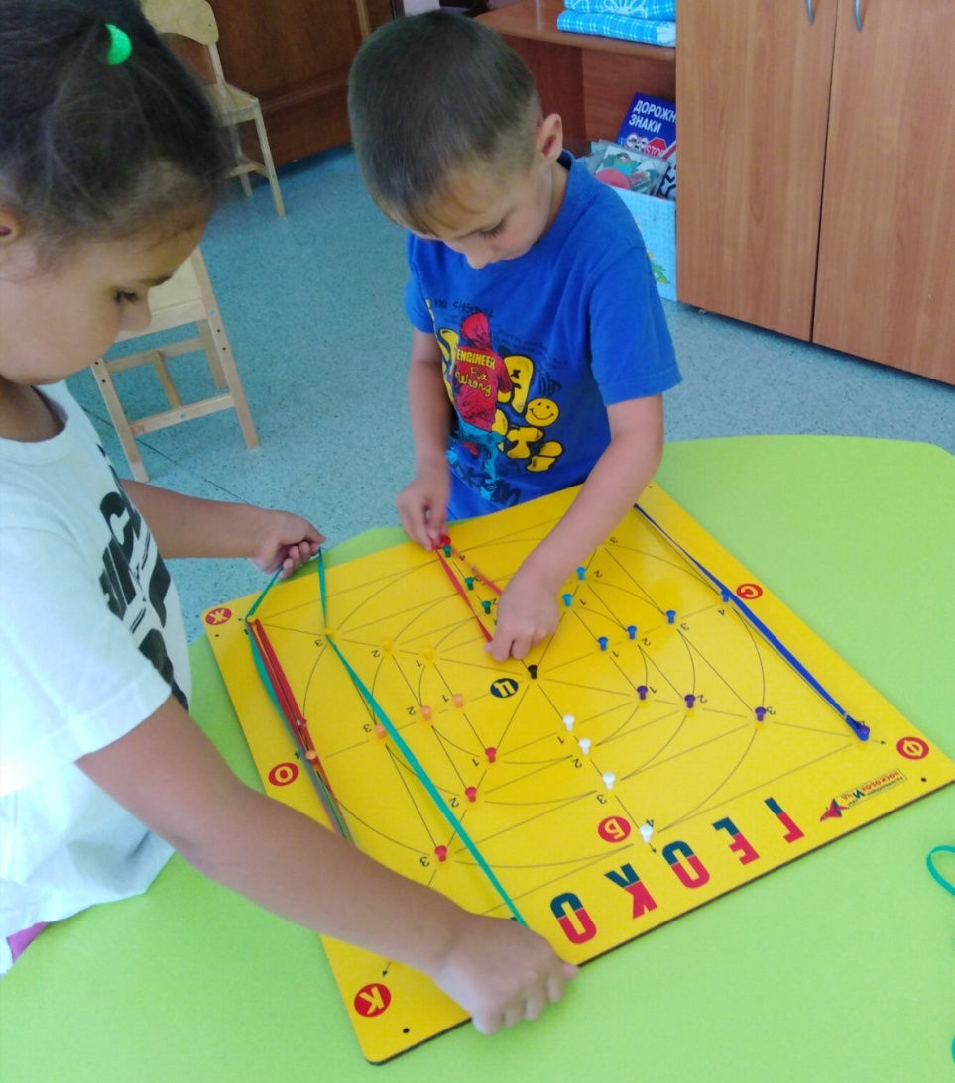
геоконт
Notes:
Интересной для детей является игра «Геоконт» - представляет собой дощечку с нанесенной на неё координатной сеткой. На игровом поле закреплены пластмассовые гвоздики, на которые натягиваются разноцветные резинки. В результате такого конструирования по показу взрослого, по схеме-образцу, словесной модели, словесному алгоритму или собственному замыслу получаются предметные силуэты, геометрические фигуры, узоры, цифры, буквы. Детям нравится создавать свои паутинки, узоры, геометрические фигуры.

Slide 6
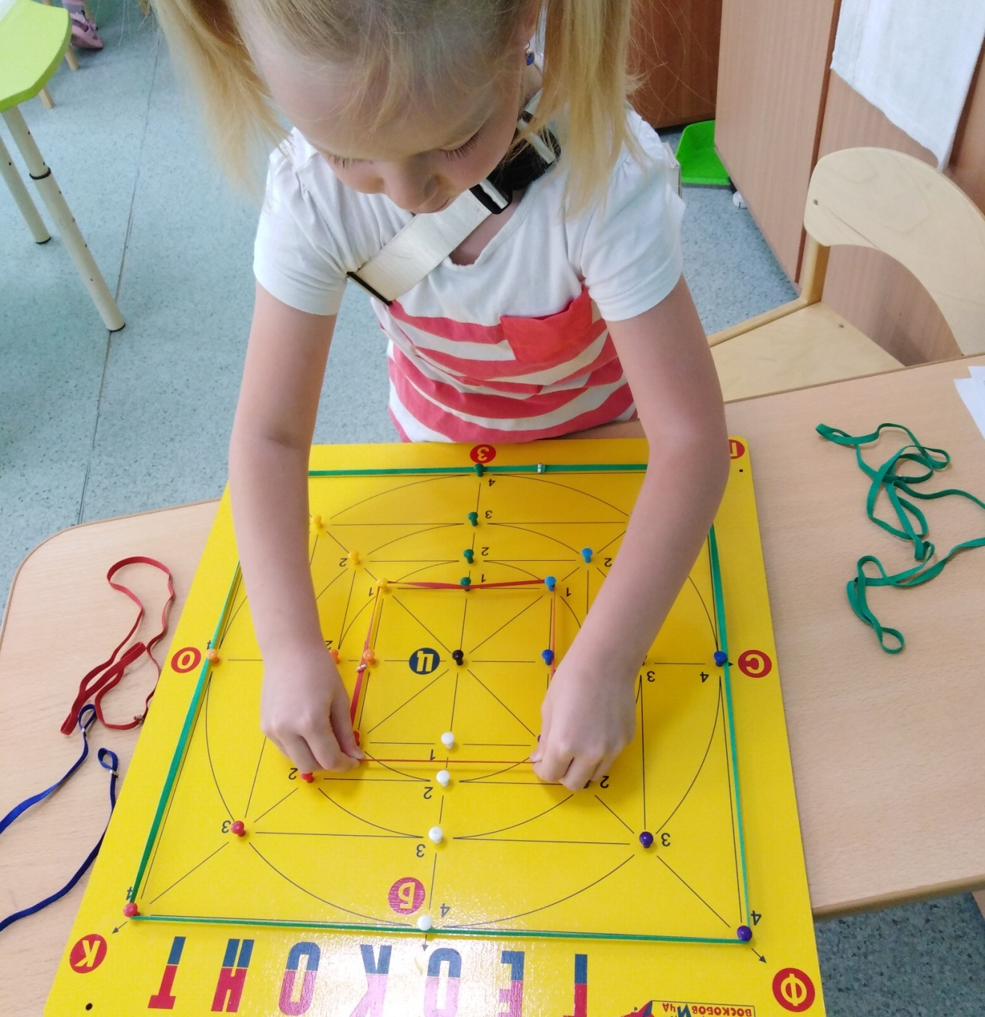
Notes:
В результате игр с "геоконтом" у детей развивается моторика кисти и пальчиков, сенсорные способности (освоение цвета, формы, величины), мыслительные процессы (конструирование по словесной модели, построение симметричных и несимметричных фигур, поиск и установление закономерностей), творчество.

Slide 7
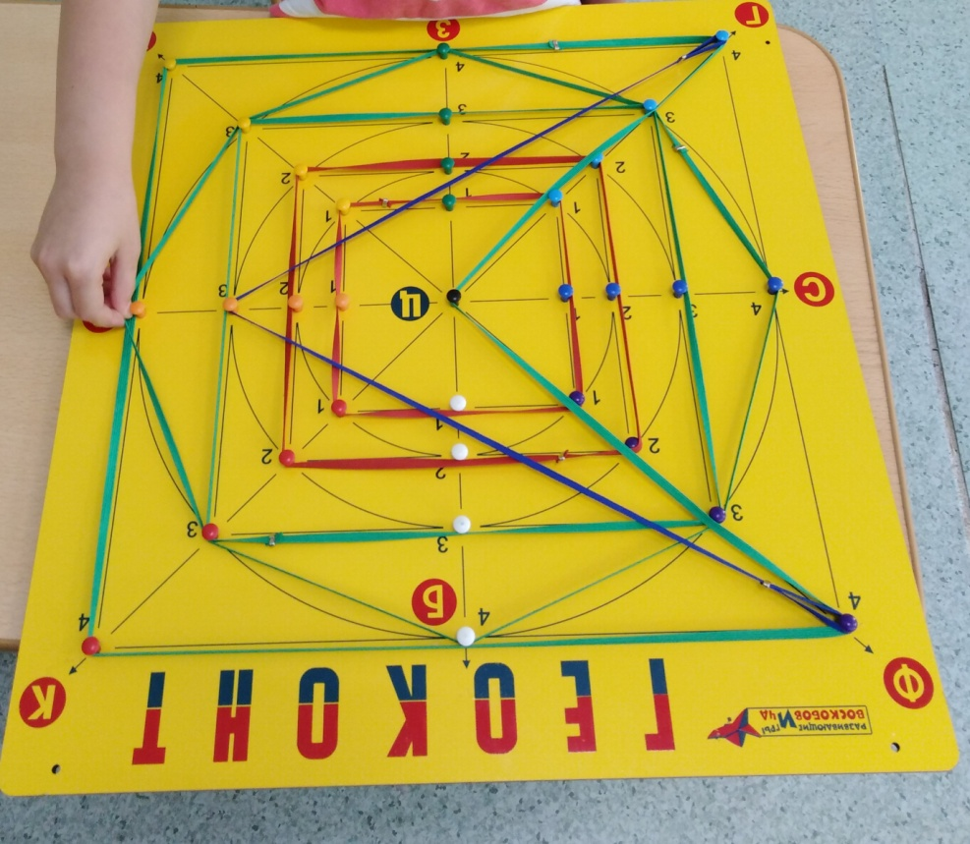
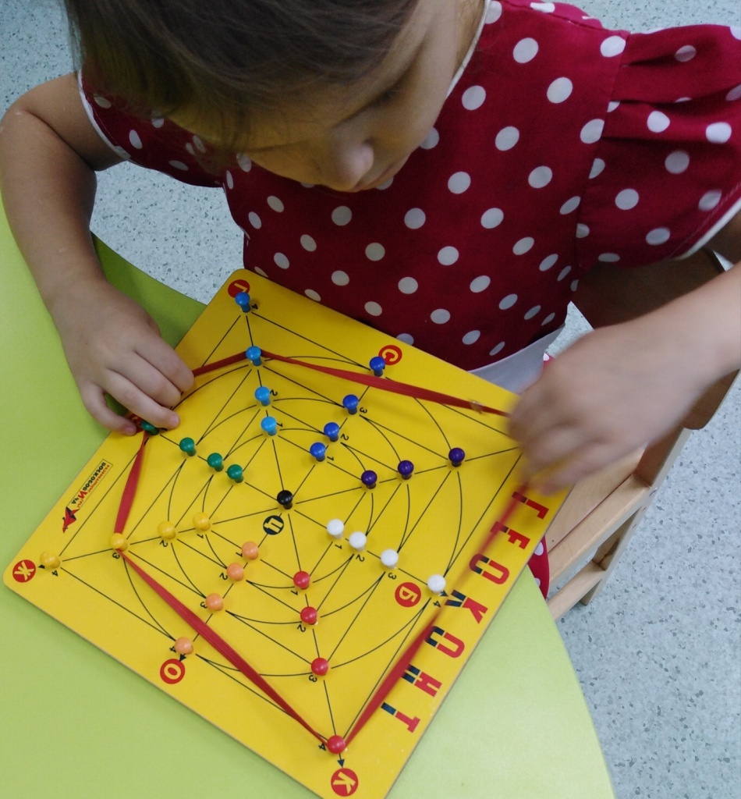
Notes:
Некоторые дети берут схемы, пытаются сделать простейшие фигуры. Также использую в подгрупповой и индивидуальной работе - читаю детям схему, они делают на геоконтах фигуры. Схему читаю по цветам гвоздиков. Помогают в закреплении математических представлений и чудо конструкторы.

Slide 8
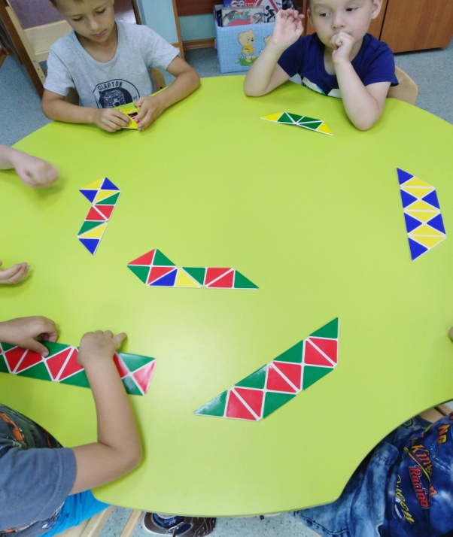
квадрат Воскобовича
Notes:
Игра представляет собой 32 жестких треугольника, наклеенных с двух сторон на расстоянии 3-5 мм друг от друга на гибкую тканевую основу. «Квадрат» легко трансформируется: его можно складывать по линиям сгиба в разных направлениях по принципу «оригами» для получения объемных и плоскостных фигур. Игру сопровождает методическая сказка «Тайна Ворона Метра или сказка об удивительных превращениях Квадрата».

Slide 9
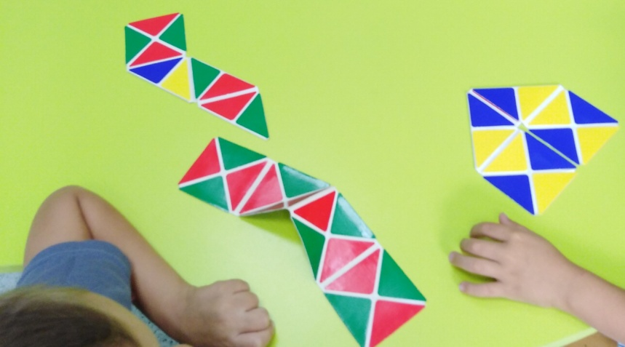
Этот волшебный квадрат можно превратить по желанию во что угодно - в домик, в лодочку или в конфету. Все, что хочет сделать сообразительный малыш: летучую мышь, конверт, семафор, мышку, ежика, звездочку, башмачок, лодку, рыбку, самолет, птичку, подъемный кран, черепаху… Это неполный перечень только тех "превращений" Квадрата Воскобовича, которые есть в инструкции. А ведь можно и самим что-то придумать!
Notes:
Сначала дети знакомились с квадратом, сгибали его по вертикали, по горизонтали, отгибали и загибали уголки. Потом складывали квадрат, прямоугольник, треугольники разных размеров. Далее приступали к игре на трансформацию фигур. Сначала я читала сказку и показывала, как складывать квадрат, чтоб получилась заданная фигура. А потом, дети сами догадывались о последовательности действий, используя схему сложения.

Slide 10
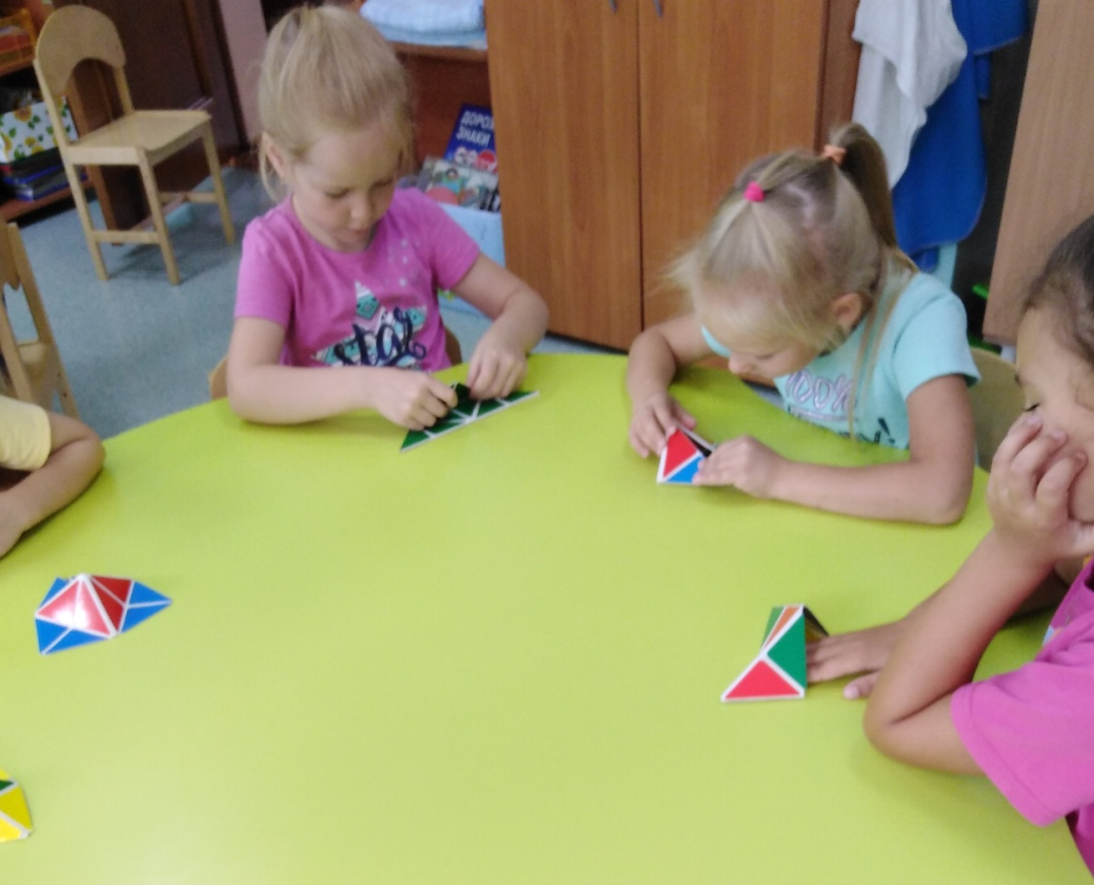
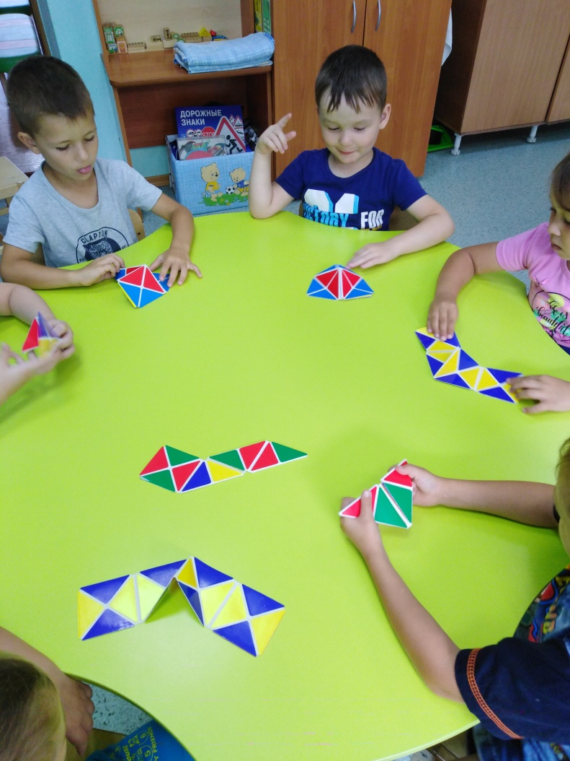
Notes:
В свободное время дети с удовольствием берут игровой квадрат, складывают фигуры по схемам (у многих детей есть любимые фигуры), придумывают свои, обыгрывают их. Этот квадрат-головоломка позволяет не только поиграть, а еще развивает пространственное воображение и творчество, мелкую моторику, знакомит с основами геометрии, счетным материалом, не имеет ограничений по возрасту.

Slide 11
Логоформочки Воскобовича
Notes:
Поле игры разделено на квадраты 3х3 и подвижную линейку, которая находится снизу. В комплекте есть 3 геометрические фигуры красного цвета – эталонные фигуры (круг, треугольник, квадрат) и 6 составных фигур зеленого цвета (они получены в результате соединения верхней и нижней части эталонных фигур).

Slide 12
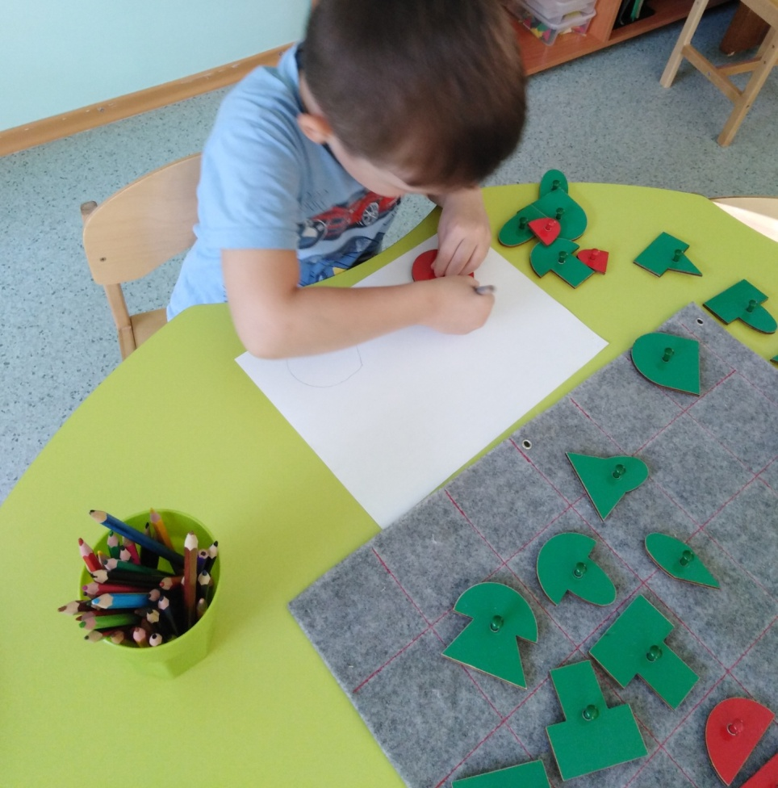
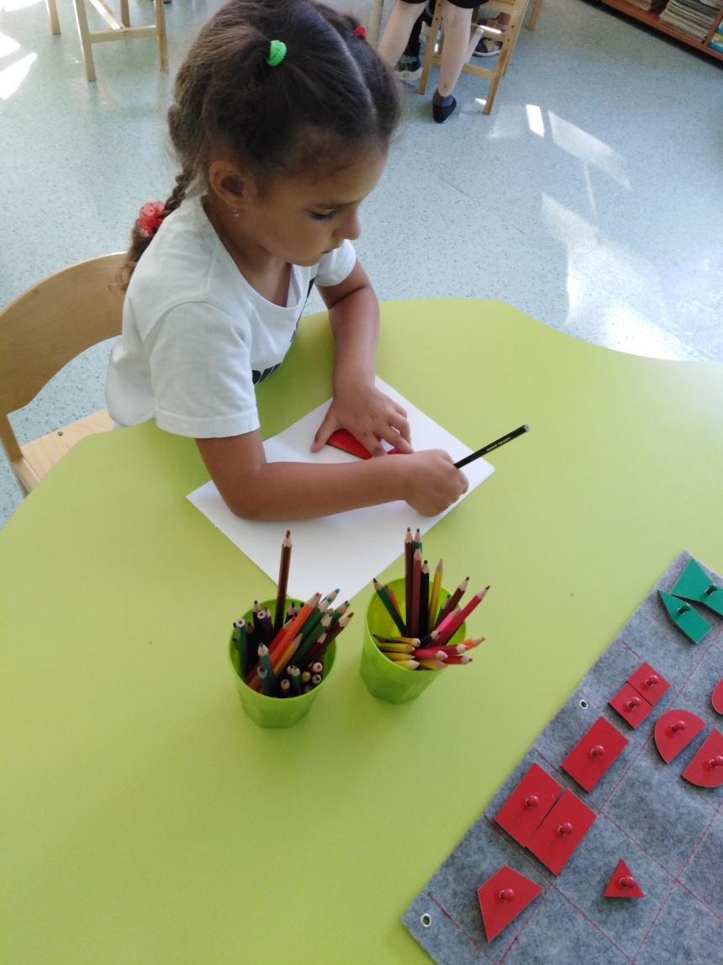
Notes:
В нижней части поля есть подвижная линейка. Передвигая линейки, можно моделировать геометрические и составные фигуры. Например, взрослый на линейке может выложить фигуру «грибок», а ребенку необходимо найти на игровом поле получившуюся фигуру и вложить ее в ячейку. К тому же у ребенка можно спросить из каких геометрических фигур состоит «грибок».

Slide 13
У Логоформочек Воскобовича есть еще одно достоинство –фигурки могут служить раскрасками, их можно обводить и разукрашивать, рисовать с помощью них различные сюжеты.
Notes:
Логоформочки" Воскобовича способствуют развитию у детей внимания, памяти, логического мышления, воображения, мелкой моторики рук.
Ребенок научится анализировать, сравнивать, объединять части в целое.

Slide 14
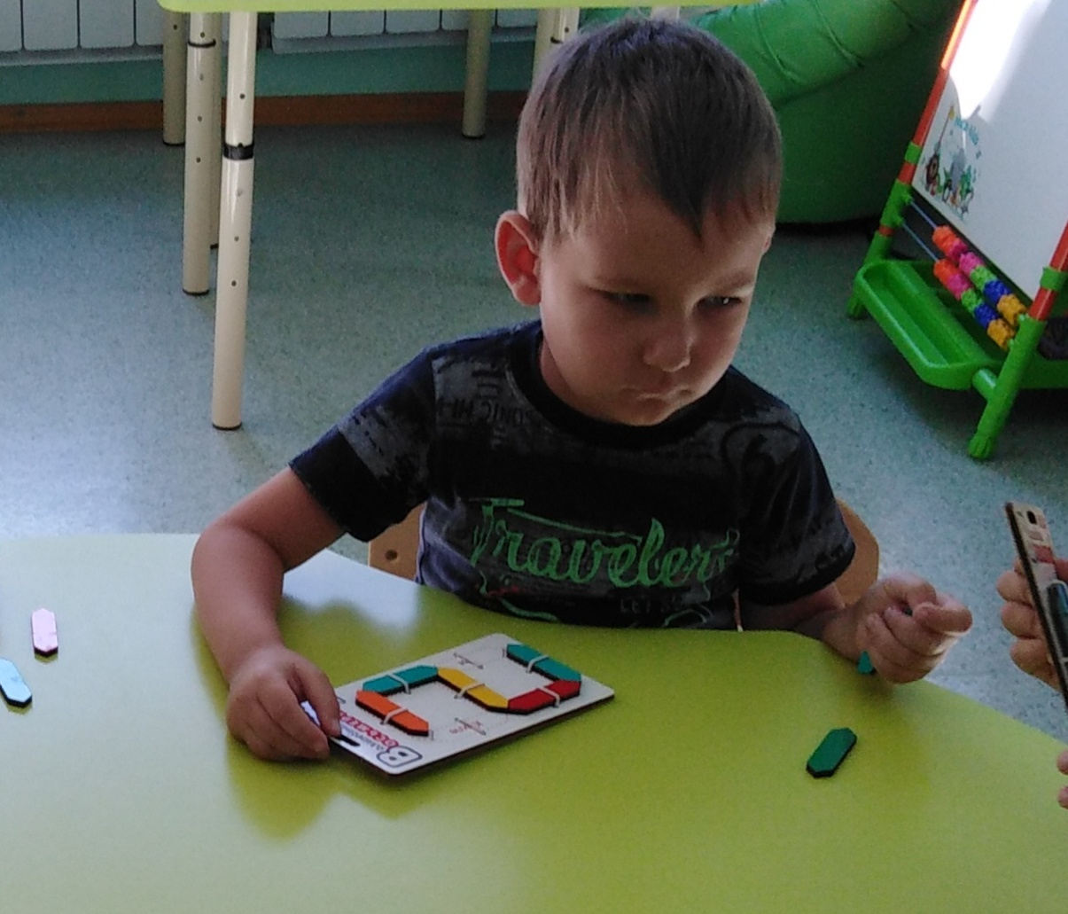
"Волшебная Восьмерка"
Знакомство ребенка с цифрами при помощи этого необычного пособия доставит ему истинное удовольствие.
Notes:
Палочки восьмёрки с одной стороны радужные (окрашены в цвета радуги), с другой - одноцветные. Цветные палочки должны располагаться в определенной последовательности.

Slide 15
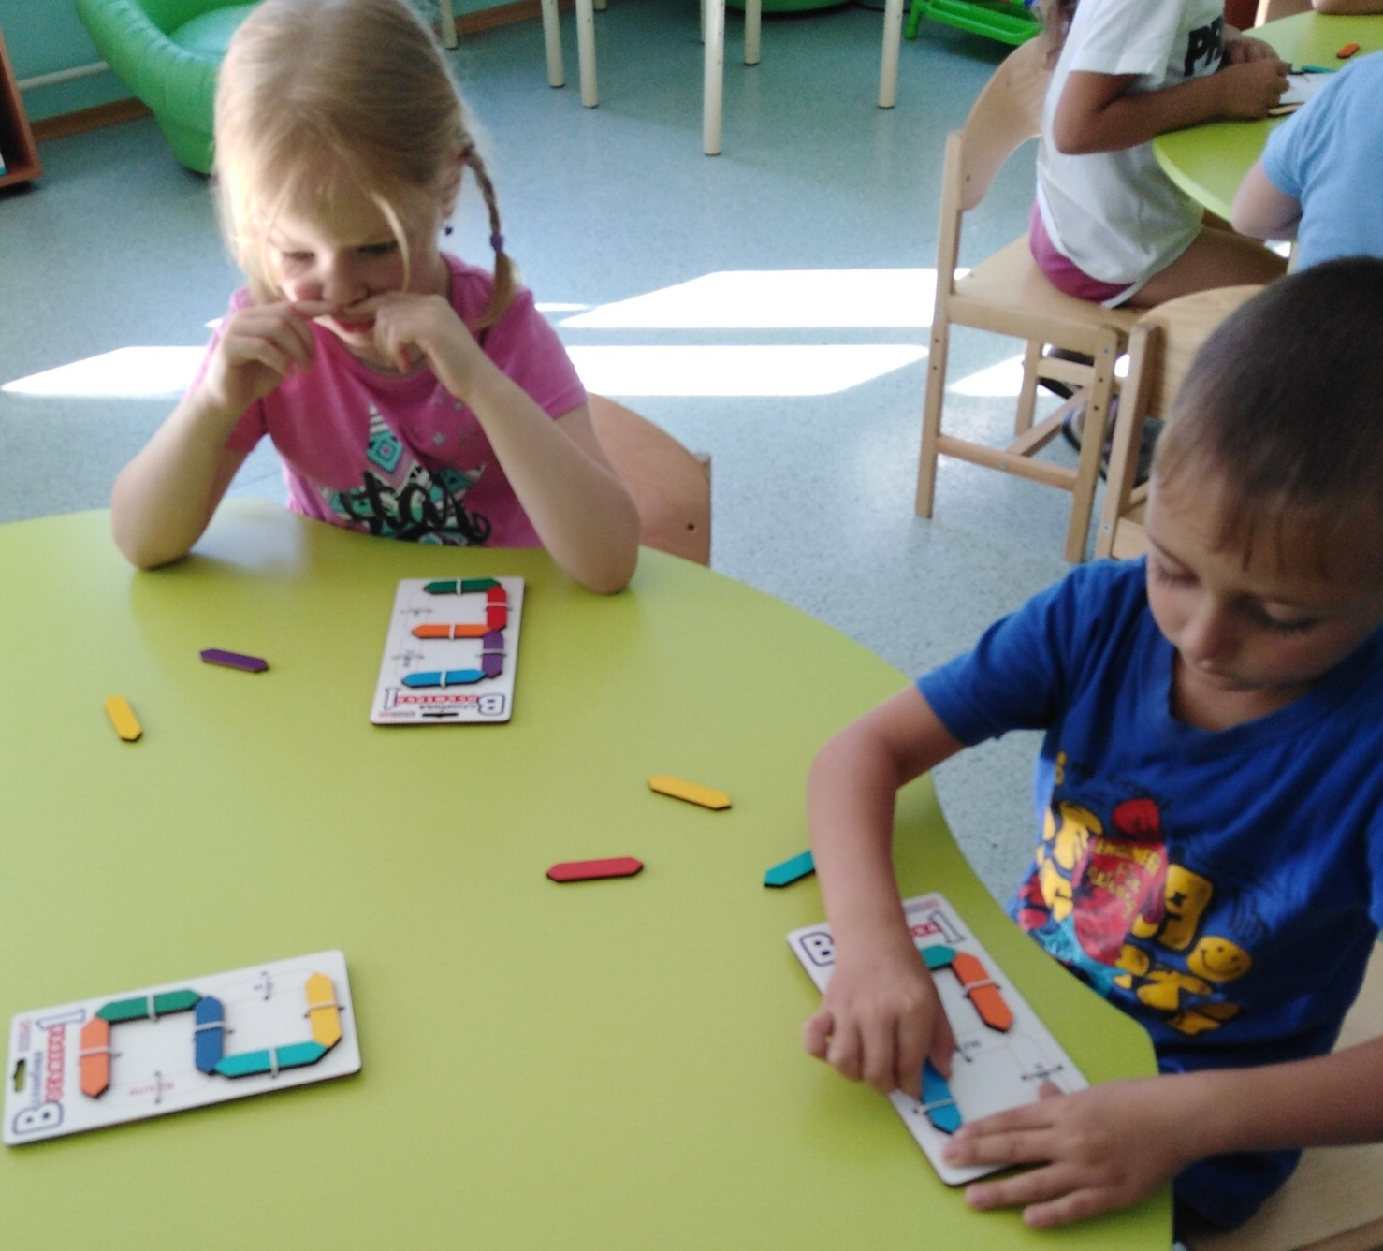
Мои воспитанники выкладывают цифры
одноцветными и цветными палочками
Notes:
Занятие математикой с волшебной восьмёркой превратится в увлекательную игру. "Волшебная Восьмерка" Воскобовича помогает развить у ребенка память, внимание, воображение, мелкую моторику рук, пространственное и логическое мышление, умение считать, составлять цифры и образные фигуры.

Slide 16
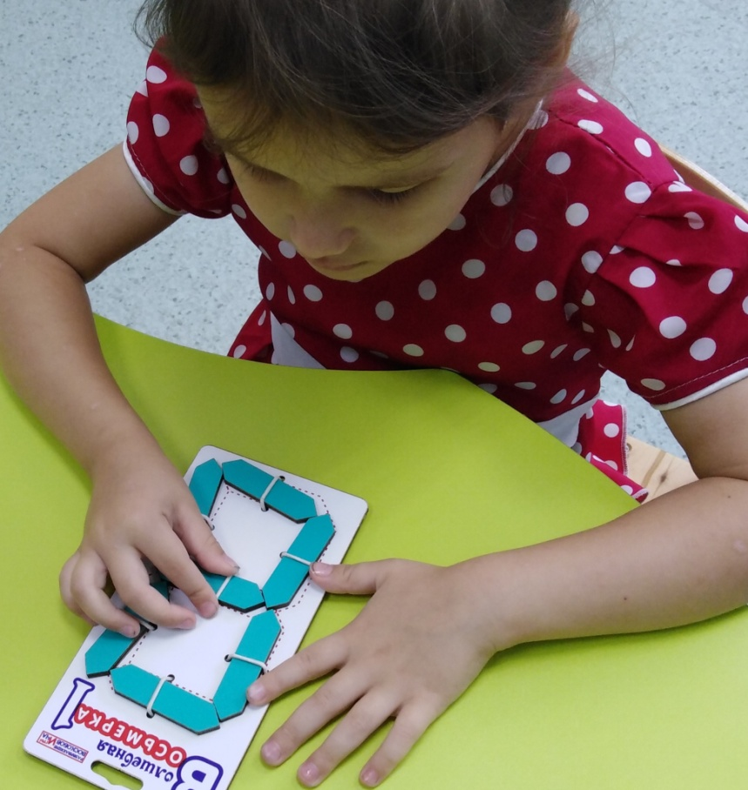
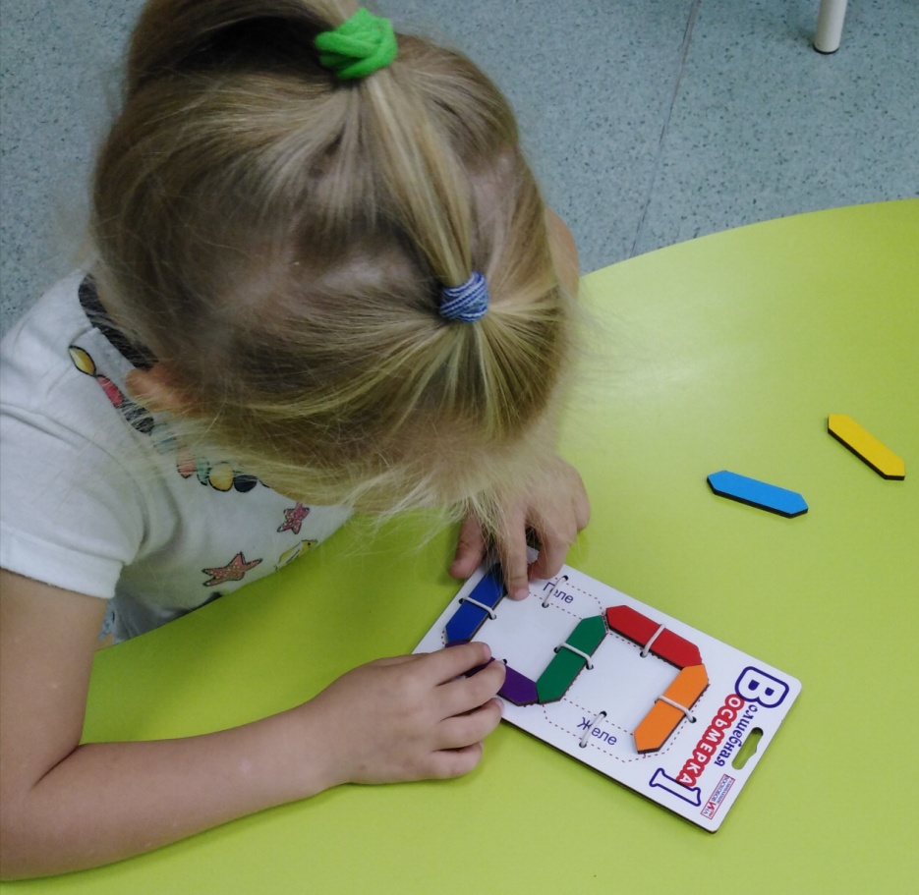
Notes:
Первая степень - это когда ребенок конструирует цифры по схеме: от 0 до 9 из однотонных деталей. Вторая степень сложности - это умение конструирования цифр по словесной модели. Для этого учим с детьми считалку-шифр. В ней каждое слово соответствует не только определенной детали в цифрах, но и цвета детали. Когда ребенок поймет и запомнит эту закономерность, можно будет загадывать цифры, шифруя их словами считалки или цветами радуги

Slide 17
Игровизор
Notes:
«Игровизор» - это интеллектуальный тренажёр. Он представляет собой прозрачную папку, куда вкладываются листы с заданиями, дети выполняют задания фломастером на водной основе, который оставляет яркий след, но легко стирается бумажной салфеткой, что позволяет многократно использовать листы-задания.

Slide 18
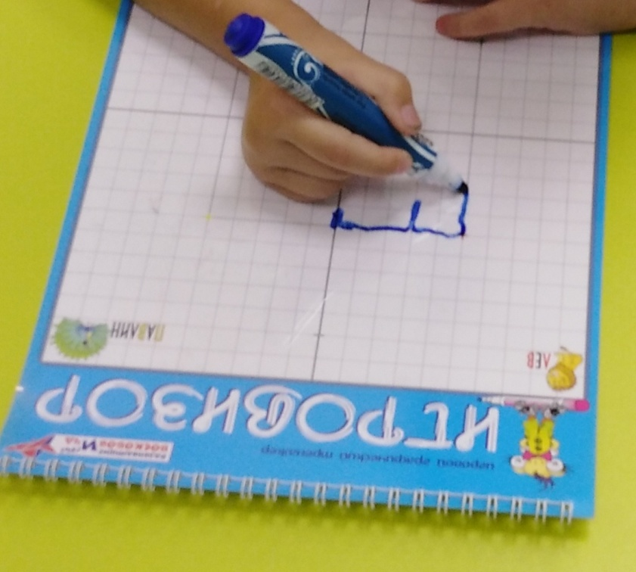
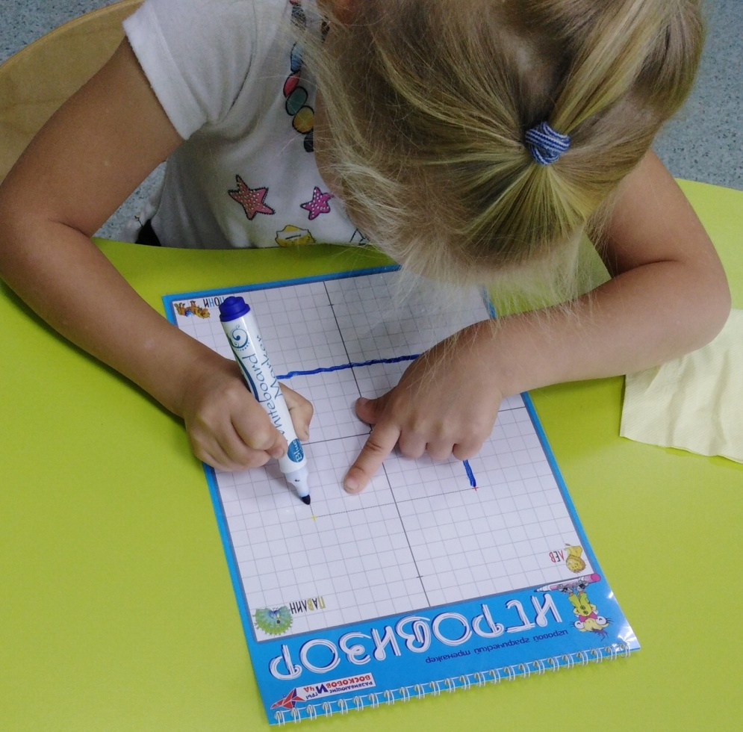
Notes:
Игровизор, направлен на различные аспекты детского развития – математика, подготовка к чтению, знакомство с окружающим, экология, художественная деятельность, способствует развитию творческого воображения, логического мышления и памяти. Виды выполнения заданий на «Игровизоре»: выделение, соединение, обводка по контуру, штриховка, дорисовка, рисование и т. д.

Slide 19
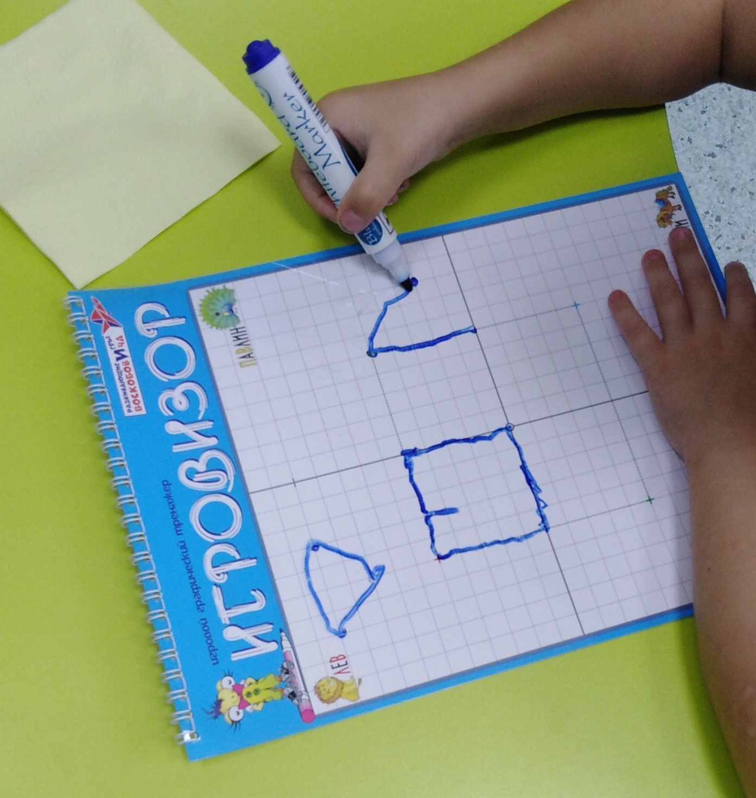
Notes:
Готовясь к занятию, продумываю назначение и целесообразность данного задания, выбираю вариант, который выполнит цель, заложенную в занятии. Игровизор можно использовать с младшей группы детского сада и до подготовительной к школе группе. Очень важный плюс в вариативности игр, т. е. один лист-задание можно использовать по разным направлениям.

Slide 20
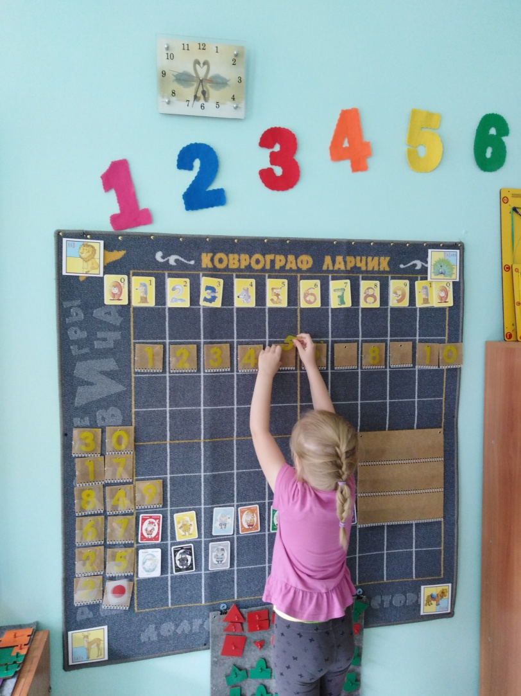
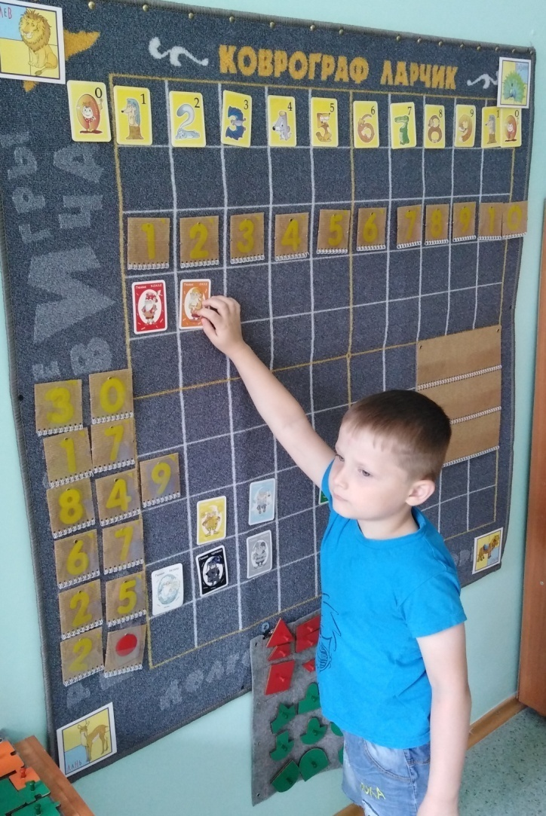
«Коврограф Ларчик»
Notes:
Игры на развитие мелкой моторике, сортировка элементов по цветам, величине, форме, конструирование по образцу или схеме.

Slide 21
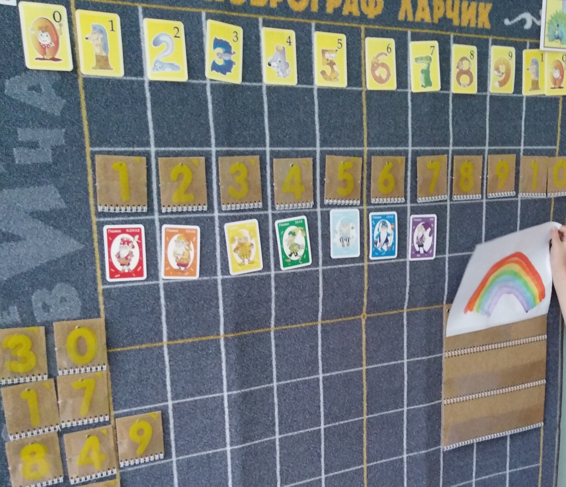
Notes:
Игры со сказочными персонажами, в том числе Радужными гномами, конструирование по образцу.

Slide 22
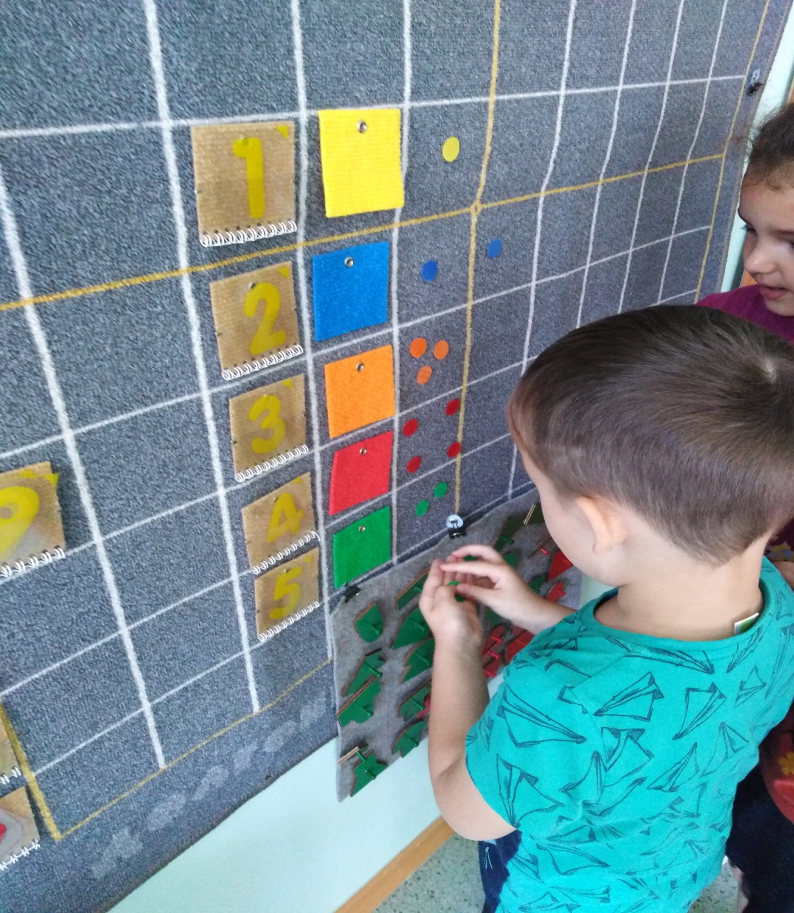
Notes:
Крепление нужных фигур по цвету, форме, размеру

Slide 23
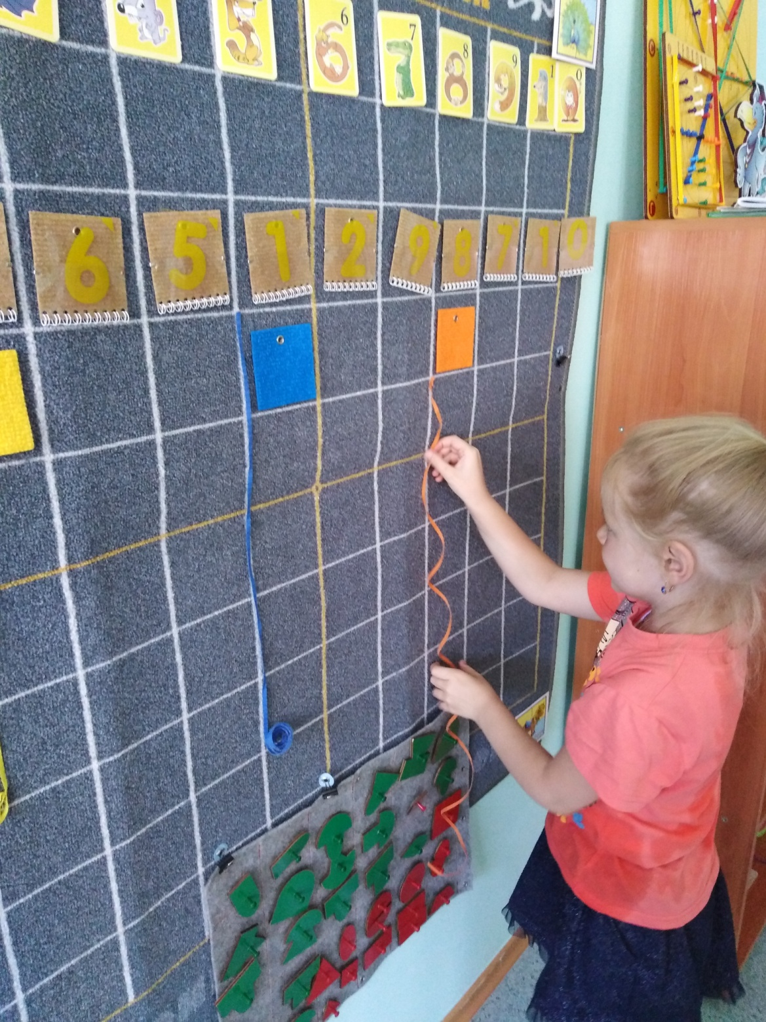
Notes:
дорожки по размеру или цвету,

Slide 24
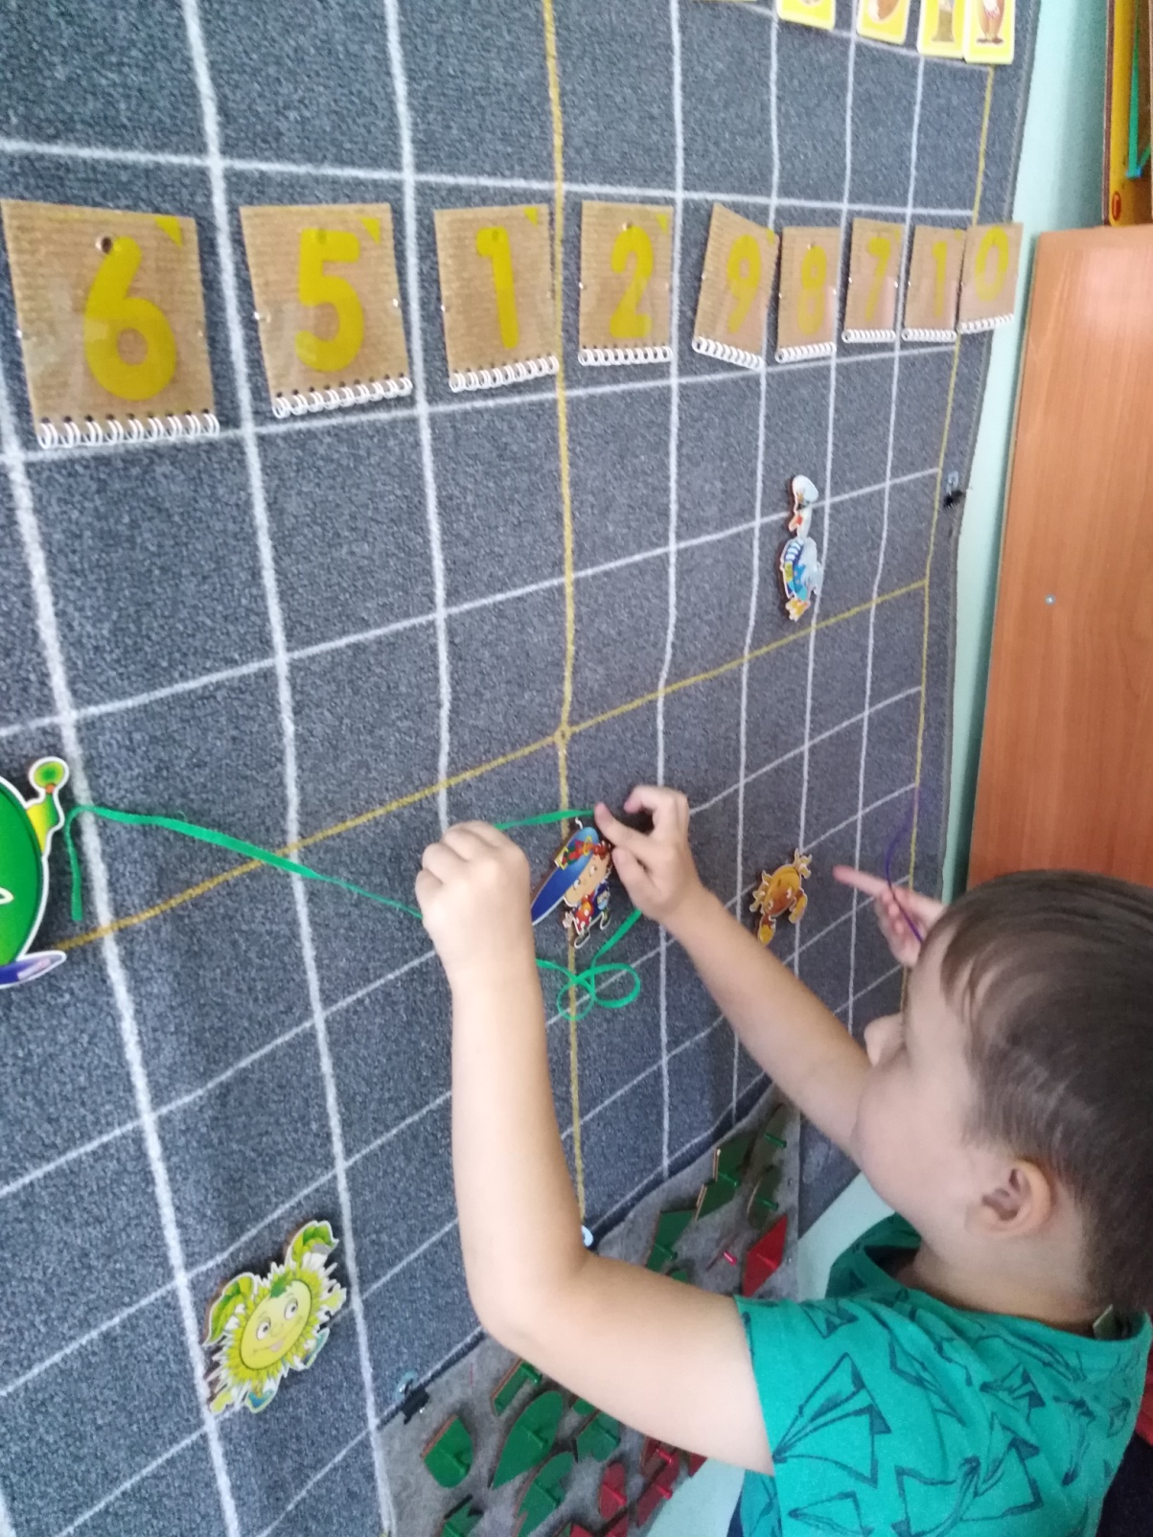
Notes:
Когда ребятами освоены принципы игры с фигурами (конструирование различными способами), пособия Воскобовича храню в игровом уголке, чтобы дети использовали их в самостоятельной деятельности.

Slide 25
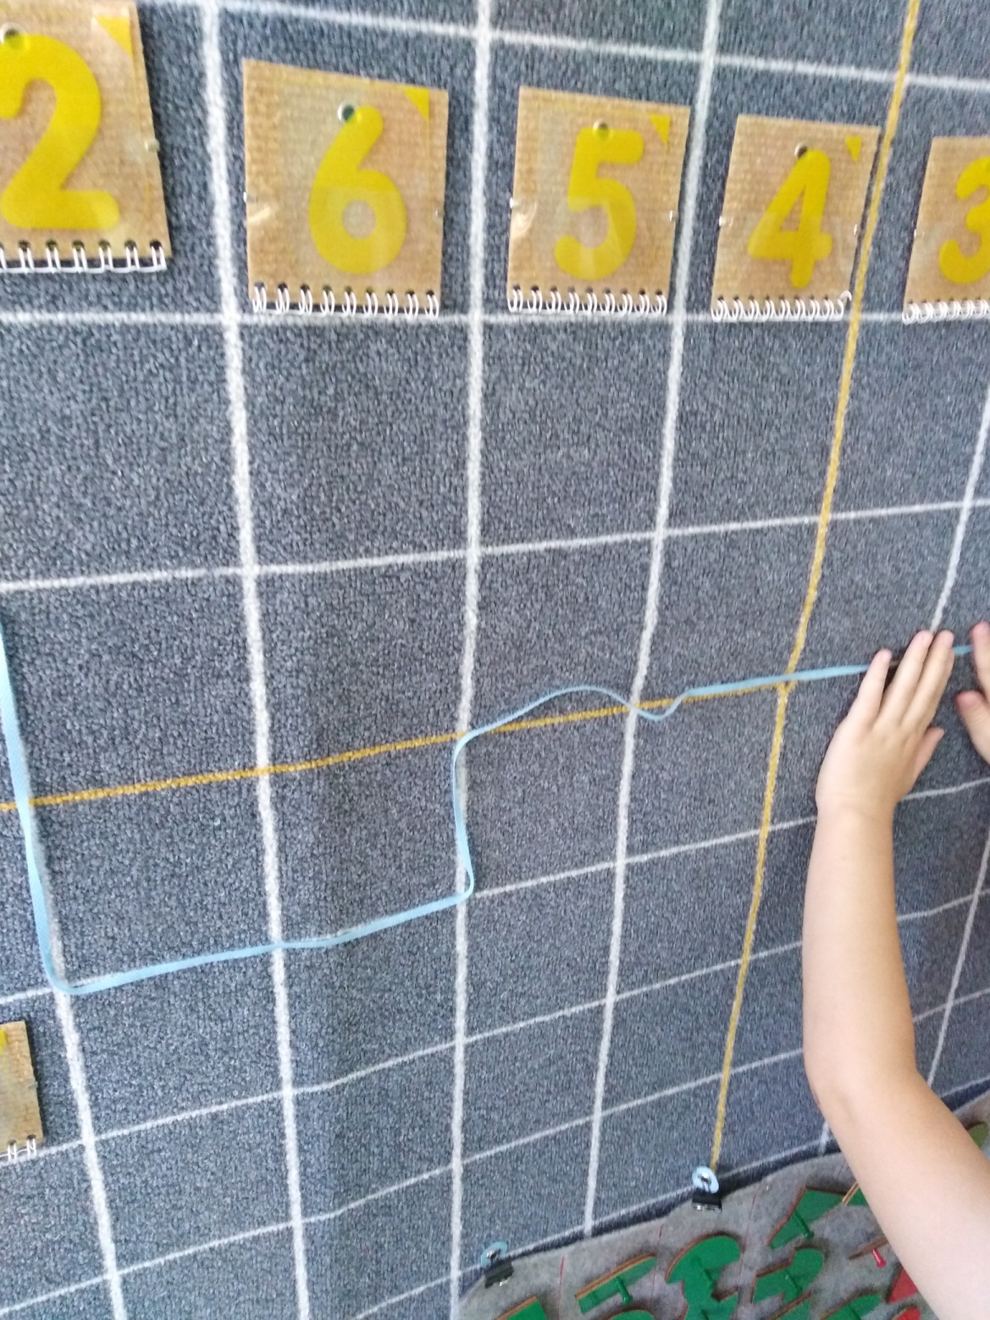
Notes:
Самостоятельная игровая деятельность с пособиями означает максимальную заинтересованность детей

Slide 26
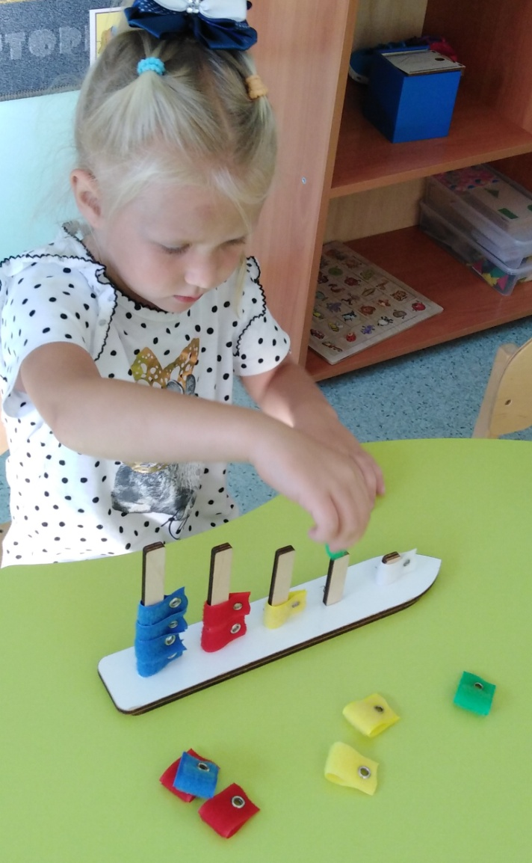
Кораблик «Брызг-Брызг»
Notes:
Пособие представляет собой кораблик с семью мачтами. На каждой из них размещаются флажки в соответствии с цветами радуги. Количество флажков отражает порядковый номер мачты. Мы собираем с детьми флажки по заданию - расположение флажков матросская тельняшка (горизонтальное), радуга (вертикальное) и пёстрое одеяло (по замыслу). Детям интереснее не просто показать или снять флажок по заданию, а убедиться в правильности выполнения.

Slide 27
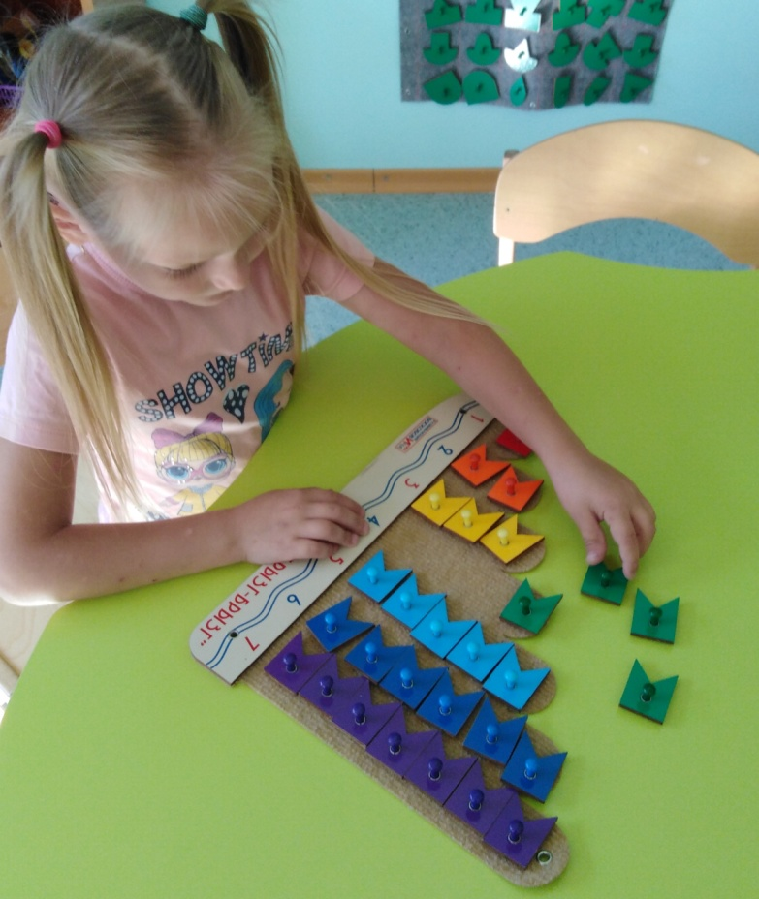
Notes:
Игра «Покажи флажок»: 1. На третьей мачте второй снизу.
2. На самой высокой мачте четвертый сверху.
3. Какие флажки расположены правее красного флажка? И т.д.

Slide 28
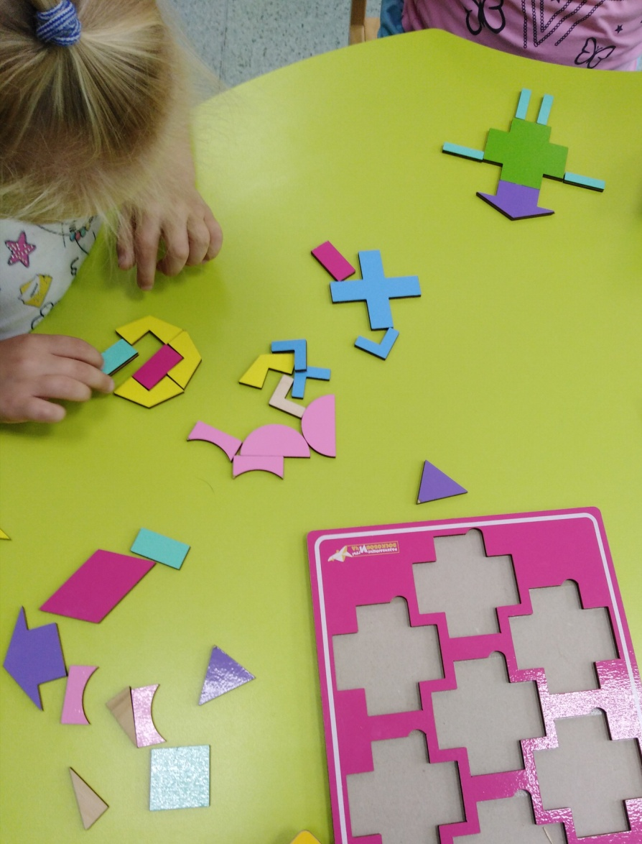
«Чудо - крестики»
Notes:
На начальном уровне ребенку предлагаю собрать фрагменты фигур в единое целое. Затем задания усложняю. Дети, используя схемы, собирают различные образы фигур и предметов. Легче усваивают цвета и формы, развивают умения сравнивать и анализировать, формируют понятия целое и части. В ходе игры развивается воображение, фантазия, ловкость рук.

Slide 29
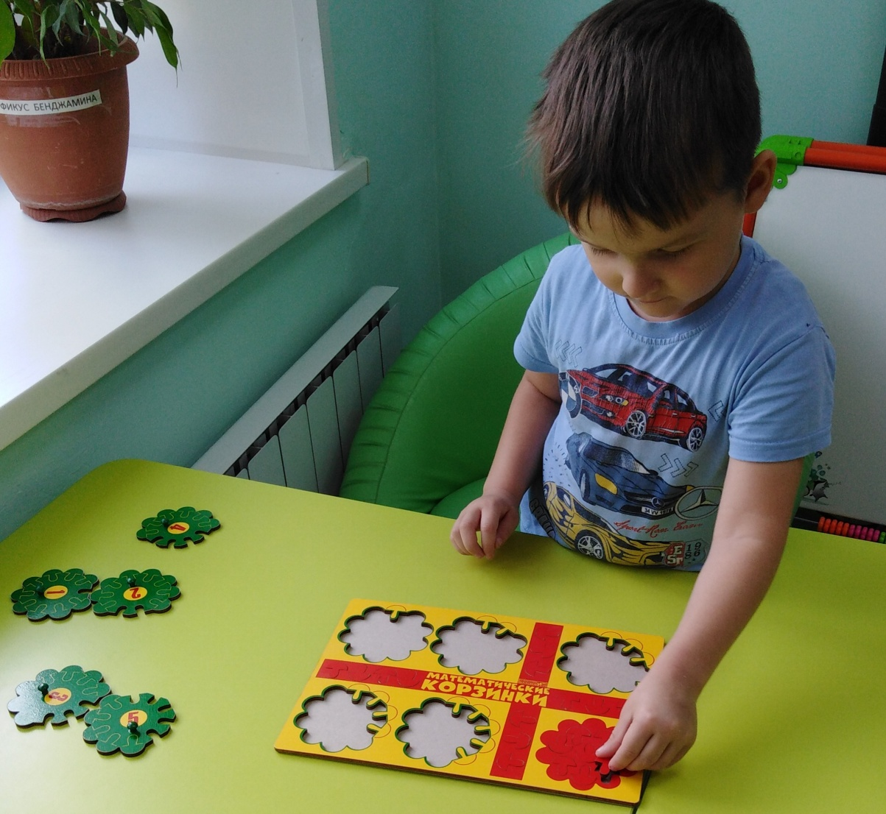
«Математические корзинки-5»
Notes:
Это обучающая игра, с помощью которой ребенок осваивает состав числа в пределах пяти, учится считать, складывать и вычитать, знакомимся с такими понятиями, как полное, неполное и пустое множество.

Slide 30
Дети любят игры В.В. Воскобовича,
занятия с их использованием
проходят легко и увлекательно,
деткам интересно,
а также они с удовольствием берут игры во время свободной игры

Slide 31
Спасибо за внимание!

